Slide 1

親愛的老師您好
感謝您選用本書作為授課教材，博碩文化準備本書精選簡報檔，特別摘錄重點提供給您授課專用。
說明：
1、本教具為非賣品，不得作為商業之用。
2、本教具僅授權使用原著作為授課教材之教師作為教學或研究等學術用途。
3、本教具未授權提供學生任何拷貝、影印、引用、翻印等行為。
4、教師若需申請網站或內容授權，可透過您的博碩業務協助處理，謝謝。
博碩文化：
總公司：台北縣汐止市新台五路一段112號10樓A棟
電話：(02) 2696-2869 分機 313 傳真：(02) 2696-2867
網址：www.drmaster.com.tw 客服信箱：school@drmaster.com.tw
出書提案信箱 schoolbook@drmaster.com.tw

Slide 2


網頁設計必學的程式實作技術
請老師填入姓名主講
課本：HTML5+CSS3+JavaScript
博碩文化出版發行

Slide 3
第十九章 Google Maps API
課前指引
雲端運算是最近很夯的話題，而雲端運算平台最有名的非Google公司莫屬，不斷推出各種雲端技術，平常上網時您一定不經意間享受過它便利的服務，像是Gmail服務、Google雲端硬碟(Google文件)及Google地圖服務等功能，更棒的是，Google開放了許多API，您不只可以線上使用這些服務，還能夠藉由這些API將Google服務放入自己的網頁中。

Slide 4

章節大綱
19-1 Google Maps API
19-2 依地址顯示地圖
備註：可依進度點選小節

Slide 5
19-1 Google Maps API
19-1-1 簡易Google Maps
使用Google Maps三步驟：
載入 Google Maps API
指定地圖DOM元素(使用div標記)
設定地圖屬性，建立地圖

Slide 6
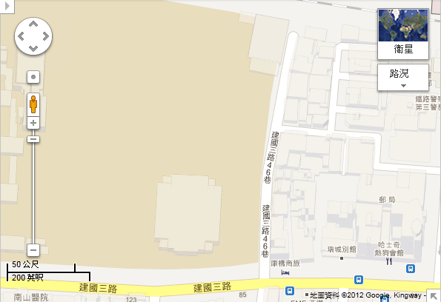
19-1-2地圖控制項
navigationControl
mapTypeControl
streetViewControl
scaleControl

Slide 7


19-2依地址顯示地圖
19-2-1 地址定位
  Geocoder.geocode(GeocodeRequest, GeocoderResults)
GeocodeRequest 物件常用的兩個參數：
  Address：地址轉換成地圖位置
  LatLng：地圖位置轉換成地址(反向地理編碼)

Slide 8
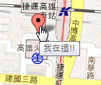
19-2依地址顯示地圖
    19-2-2圖示標記
    google.maps.Marker物件三個參數：
  position (必要)：用來指定一個LatLng物件的識別標記位置
  map (選用)：用來指定要將標記放到哪一個Map物件
  tilte(選用)：用來指定提示文字

Slide 9
本章結束
Q&A討論時間

